Slide 1
TRƯỜNG TIỂU HỌC HƯNG ĐẠO
CHÀO MỪNG QUÝ THẦY CÔ
VỀ DỰ GIỜ THĂM LỚP 3A4
Hoạt động trải nghiệm
HOẠT ĐỘNG GIÁO DỤC THEO CHỦ ĐỀ:
THỜI GIAN BIỂU CỦA EM
GV: ĐÀM THỊ THÚY

Slide 2




Slide 3


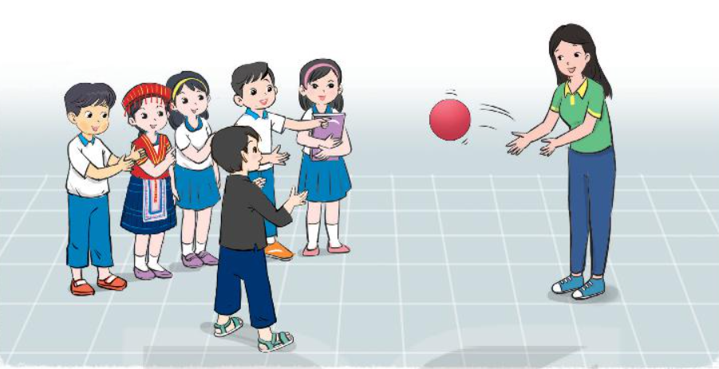
1. Chia sẻ hoạt động thường ngày của em
- Chơi trò chơi : Tung bóng và kể tên những việc em thường làm

Slide 4
KHÁM PHÁ
CHỦ ĐỀ

Slide 5



THỜI GIAN BIỂU CỦA EM
- Xác định thời gian dành cho mỗi hoạt động

Slide 6


THỜI GIAN BIỂU CỦA EM
- Xác định thời gian dành cho mỗi hoạt động

Slide 7

MỞ RỘNG,
TỔNG KẾT CHỦ ĐỀ

Slide 8
2. Lập thời gian biểu cho các hoạt động thường ngày của em
Sắp xếp thời gian phù hợp cho từng hoạt động trong ngày.
Dùng màu sắc phân loại công việc.

Slide 9
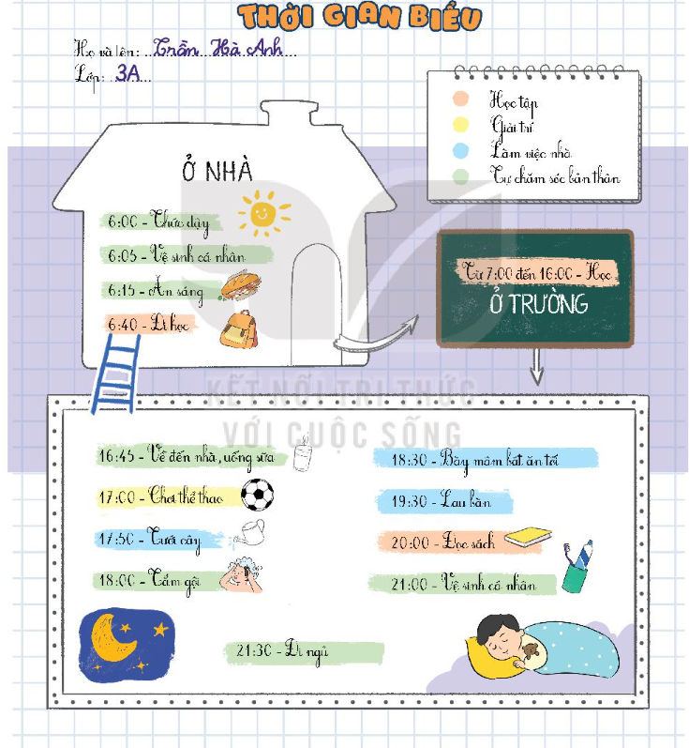
- Lập thời gian biểu cho các hoạt động thường ngày của em

Slide 10

- Lập thời gian biểu cho các hoạt động thường ngày của em
Thời gian | Công việc
6 giờ - 6giờ 30 | Thức dậy, vệ sinh cá nhân
6giờ 30 – 7 giờ | Ăn sáng
7giờ 30 – 10 giờ 30 | Học tập ở trường
11 giờ - 12 giờ | Ăn trưa
12 giờ - 13 giờ 15 | Nghỉ trưa
13 giờ 45 - 16 giờ 30 | Học ở trường
16 giờ 30 - 17 giờ 30 | Chơi thể thao
18 giờ - 18 giờ 30 | Tắm rửa, vệ sinh cá nhân
18 giờ 30 - 19 giờ 30 | Ăn tối, chơi với em, giúp mẹ việc nhà, giải trí
19 giờ 30 - 21 giờ 30 | Học bài và làm bài tập về nhà
21 giờ 30 | Đi ngủ

Slide 11


CAM KẾT
HÀNH ĐỘNG

Slide 12
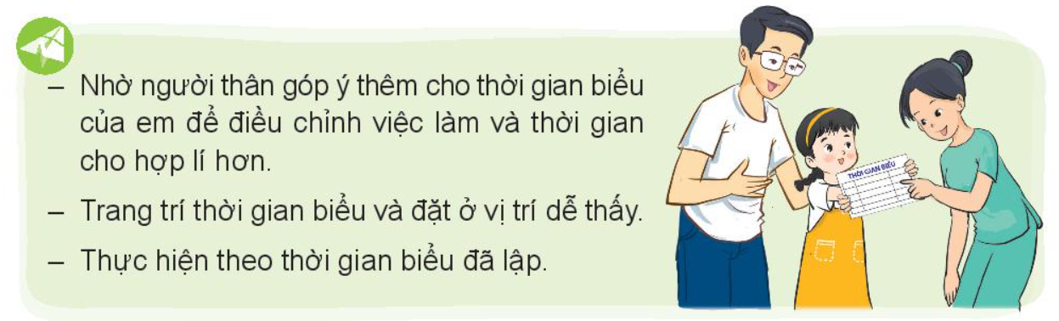

Slide 13

Hẹn gặp lại các em!

